Slide 1
Sumar y restar fracciones con unidades no relacionadas hallando fracciones equivalentes numéricamente
9
Lección 9
Pregunta clave
¿Cómo les ayuda pensar en los denominadores de las fracciones para formar unidades semejantes?
Notes:
Agenda
Fluidez 10 min
Presentar 5 min
Aprender 35 min
Sumar y restar fracciones no relacionadas
Sumar más de dos fracciones
Usar fracciones equivalentes para hallar unidades semejantes
Grupo de problemas
Concluir 10 min

Slide 2
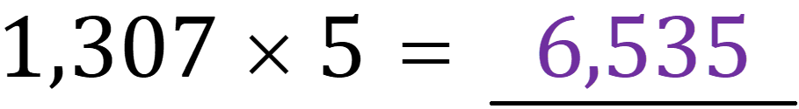
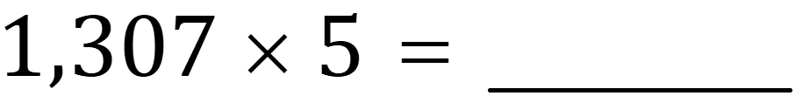
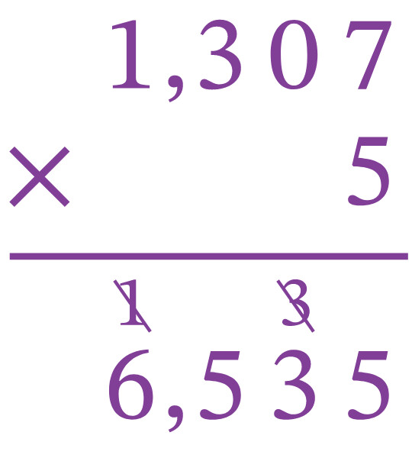
Fluidez
Intercambio con la pizarra blanca: Multiplicar números enteros de varios dígitos (1 de 3)
La animación comienza aquí; presione la barra de espacio para ver la respuesta.
La animación termina aquí.
Notes:
[Muestre 1,307 × 5 = _______].
Escriban la ecuación y complétenla usando el algoritmo convencional.
[Dé tiempo a sus estudiantes para que trabajen. Cuando la mayoría de la clase haya terminado, dé la señal para que muestren sus pizarras blancas. Ofrezca una retroalimentación específica en el momento. Si hay estudiantes que necesitan corregir su trabajo, valide brevemente sus correcciones después].
[Muestre el producto y el registro del algoritmo convencional en forma vertical].
[Repita el proceso con la siguiente secuencia:]

Slide 3
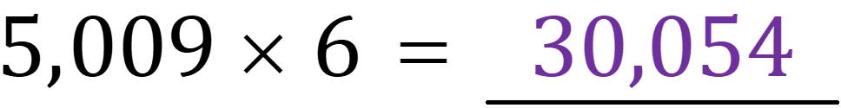
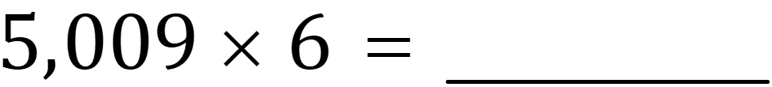
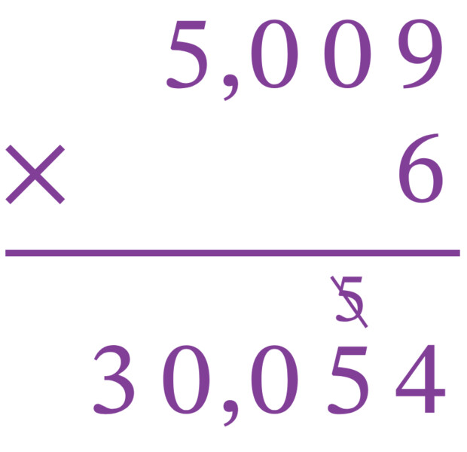
Fluidez
Intercambio con la pizarra blanca: Multiplicar números enteros de varios dígitos (2 de 3)
La animación comienza aquí; presione la barra de espacio para ver la respuesta.
La animación termina aquí.
Notes:
[Muestre 5,009 × 6 = _______].
Escriban la ecuación y complétenla usando el algoritmo convencional.
[Muestre el producto y el registro del algoritmo convencional en forma vertical].

Slide 4
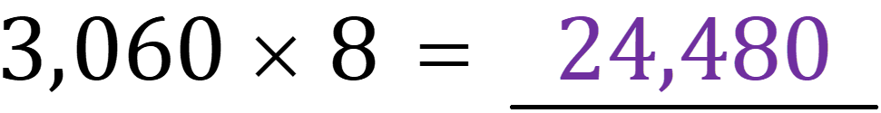
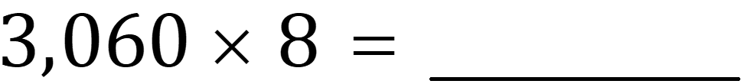
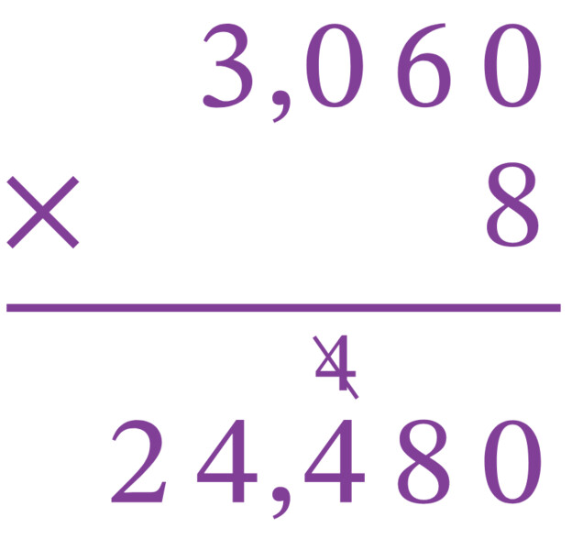
Fluidez
Intercambio con la pizarra blanca: Multiplicar números enteros de varios dígitos (3 de 3)
La animación comienza aquí; presione la barra de espacio para ver la respuesta.
La animación termina aquí.
Notes:
[Muestre 3,060 × 8 = _______].
Escriban la ecuación y complétenla usando el algoritmo convencional.
[Muestre el producto y el registro del algoritmo convencional en forma vertical].

Slide 5
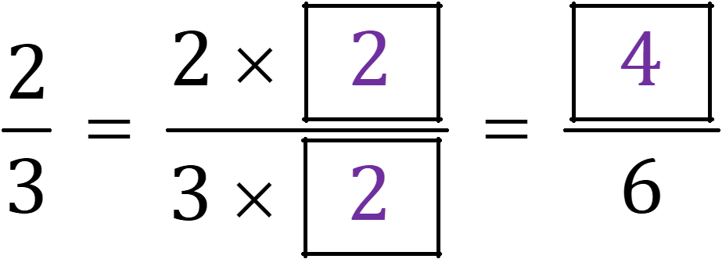
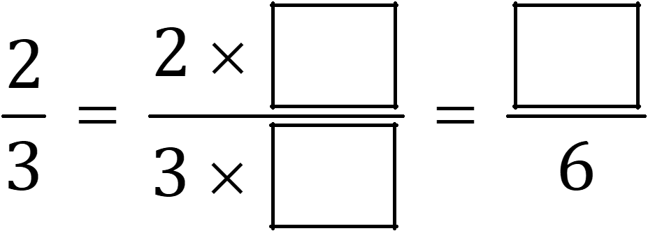
Fluidez
Intercambio con la pizarra blanca: Fracciones equivalentes (1 de 5)
La animación comienza aquí; presione la barra de espacio para ver la respuesta.
La animación termina aquí.
Notes:
[Muestre $\frac{2}{3} = \frac{2 × \boxed{}}{3 × \boxed{}} = \frac{\boxed{}}{6}$].
Escribe y completa la ecuación para hallar una fracción equivalente a $\frac{2}{3}$.
[Dé tiempo a sus estudiantes para que trabajen. Cuando la mayoría de la clase haya terminado, dé la señal para que muestren sus pizarras blancas. Ofrezca una retroalimentación específica en el momento. Si hay estudiantes que necesitan corregir su trabajo, valide brevemente sus correcciones después].
[Muestre la ecuación completada].

Slide 6
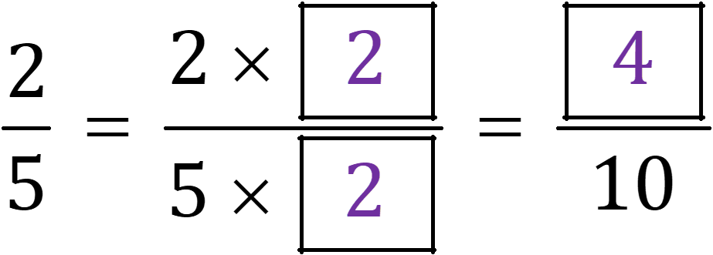
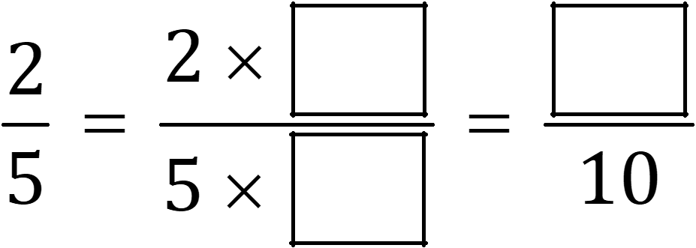
Fluidez
Intercambio con la pizarra blanca: Fracciones equivalentes (2 de 5)
La animación comienza aquí; presione la barra de espacio para ver la respuesta.
La animación termina aquí.
Notes:
[Muestre $\frac{2}{5} = \frac{2 × \boxed{}}{5 × \boxed{}} = \frac{\boxed{}}{10}$].
Escribe y completa la ecuación para hallar una fracción equivalente a $\frac{2}{5}$.
[Muestre la ecuación completada].

Slide 7
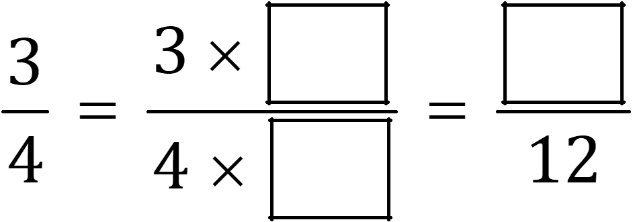
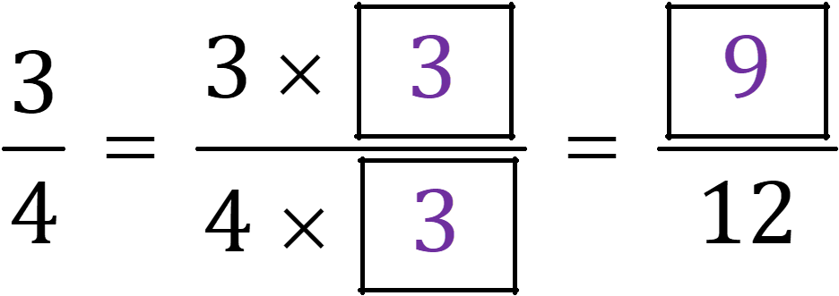
Fluidez
Intercambio con la pizarra blanca: Fracciones equivalentes (3 de 5)
La animación comienza aquí; presione la barra de espacio para ver la respuesta.
La animación termina aquí.
Notes:
[Muestre $\frac{3}{4} = \frac{3 × \boxed{}}{4 × \boxed{}} = \frac{\boxed{}}{12}$].
Escribe y completa la ecuación para hallar una fracción equivalente a $\frac{3}{4}$.
[Muestre la ecuación completada].

Slide 8
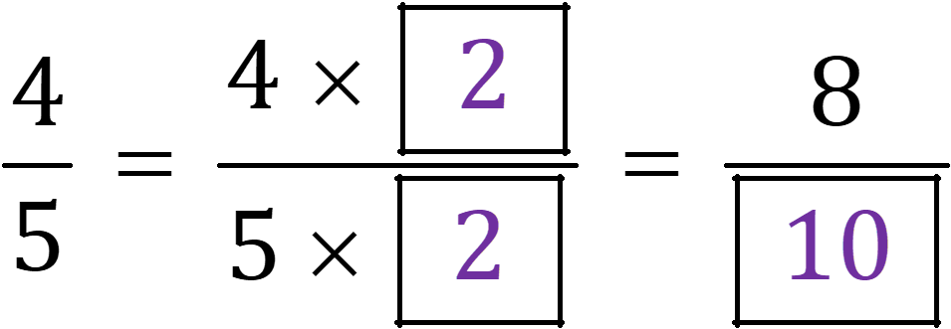
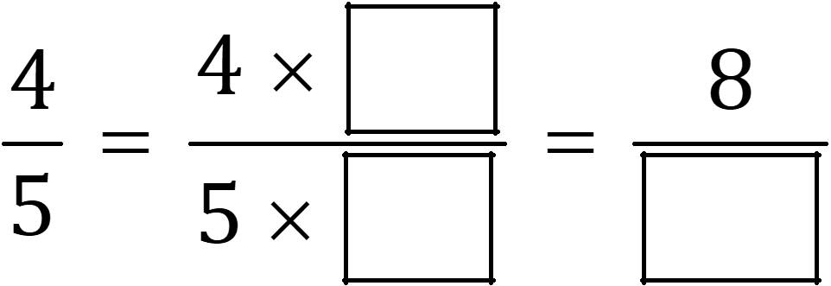
Fluidez
Intercambio con la pizarra blanca: Fracciones equivalentes (4 de 5)
La animación comienza aquí; presione la barra de espacio para ver la respuesta.
La animación termina aquí.
Notes:
[Muestre $\frac{4}{5} = \frac{4 × \boxed{}}{5 × \boxed{}} = \frac{8}{\boxed{}}$].
Escribe y completa la ecuación para hallar una fracción equivalente a $\frac{4}{5}$.
[Muestre la ecuación completada].

Slide 9
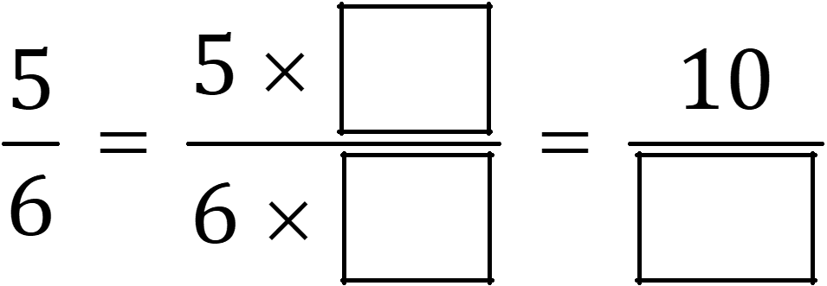
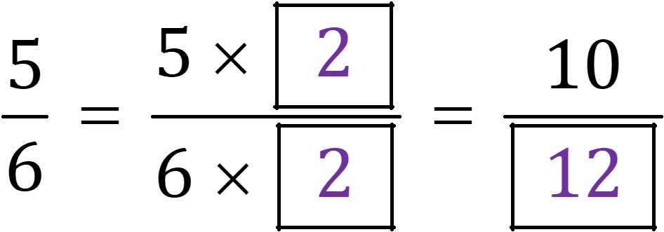
Fluidez
Intercambio con la pizarra blanca: Fracciones equivalentes (5 de 5)
La animación comienza aquí; presione la barra de espacio para ver la respuesta.
La animación termina aquí.
Notes:
[Muestre $\frac{5}{6} = \frac{5 × \boxed{}}{6 × \boxed{}} = \frac{10}{\boxed{}}$].
Escribe y completa la ecuación para hallar una fracción equivalente a $\frac{5}{6}$.
[Muestre la ecuación completada].

Slide 10
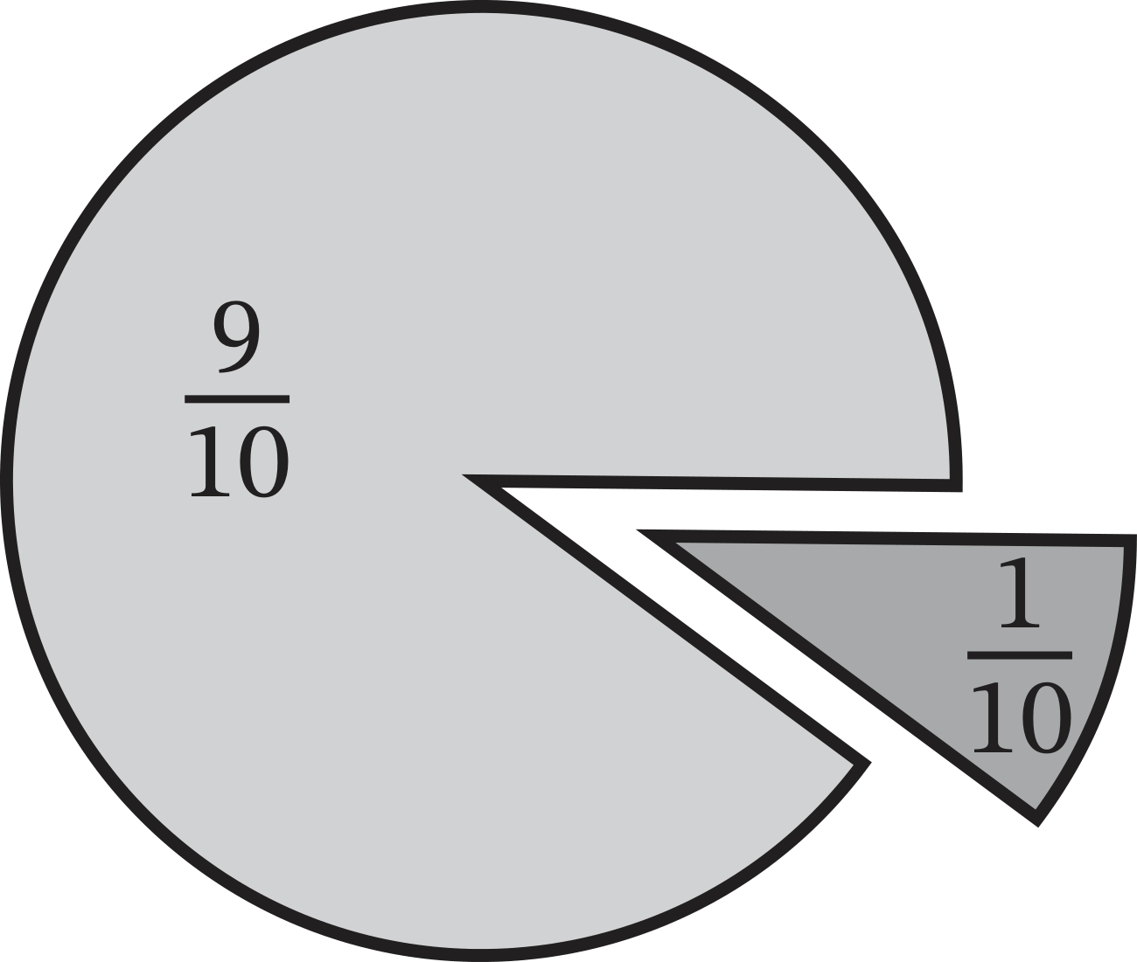
Presentar
Notes:
Cerca de 3,400 años atrás, en Egipto, un escriba llamado Ahmes escribió problemas de matemáticas en papiros. En general, Ahmes registraba problemas que ocurrían en la vida cotidiana. Por ejemplo, cómo dividir 9 barras de pan, en partes iguales, entre 10 personas.
[Invite a la clase a que se reúna y converse en parejas acerca de cómo podrían dividir 9 barras de pan, en partes iguales, entre 10 personas].
Una manera de dividir el pan en partes iguales es cortar cada barra en 10 partes iguales, lo que da un total de 90 pedazos de pan. Cada persona recibiría 9 pedazos pequeños de pan en partes iguales.
[Muestre la siguiente imagen que presenta otra manera en la que se podría haber cortado una barra de pan].
Otra manera de dividir el pan en partes iguales es cortarlo $\frac{1}{10}$ en barras. Luego, 9 personas recibirían $\frac{9}{10}$ de una barra y 1 persona recibirá 9 porciones $\frac{1}{10}$ que se cortaron de cada barra. ¿Todas las personas reciben la misma cantidad de pan?
Ahmes pensó una solución que consideró una mejor forma de compartir el pan en partes iguales. Escribió la siguiente solución al problema en el papiro.
[Escriba: Cada persona recibe $\frac{2}{3}$ y $\frac{1}{5}$ y $\frac{1}{30}$].
¿Qué observan acerca de la solución de Ahmes?
¿Qué se preguntan?
Aunque no se sabe cómo se le ocurrió esta solución a Ahmes, sí se sabe que él nunca escribió nada acerca de cómo cortar las barras de pan, solo que encontró una manera de compartir el pan de forma tal que cada persona recibiera el mismo número de pedazos de igual tamaño. Regresaremos a la solución de Ahmes más adelante en la lección.
[Presente el trabajo que van a hacer en el siguiente segmento para establecer una transición].
Hoy, vamos a sumar y restar fracciones con unidades no relacionadas.

Slide 11
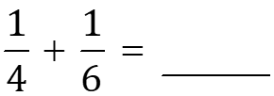
Aprender
Sumar y restar fracciones no relacionadas (1 de 3)
Suma o resta. Muestra tu trabajo.
1.
Notes:
[Pida a sus estudiantes que vayan al problema 1 en sus libros].
[Invite a la clase a que se reúna y converse en parejas para estimar el total].
¿Las unidades de este problema están o no relacionadas? ¿Cómo lo saben?
¿Es necesario expresar una o las dos fracciones con otro nombre?
[Invite a la clase a usar la rutina Pensar-Trabajar en parejas-Compartir para conversar acerca de cómo formarían unidades semejantes].
[Afirme que cada uno de estos enfoques es válido. Anime a sus estudiantes a continuar considerando qué enfoque prefieren para formar unidades semejantes].
Hoy, vamos a practicar cómo formar unidades semejantes hallando un denominador común. Podemos hacerlo contando salteado, sin usar un modelo de área. Contemos salteado usando el denominador 4.
Ahora, contemos salteado usando el otro denominador, 6. Deténganse cuando oigan que un múltiplo es igual a uno de los múltiplos que dijimos cuando contamos salteado de 4 en 4.
¿Por qué dejamos de contar salteado en el 12?
Hallamos que un múltiplo común de 4 y 6 es 12. Por lo tanto, podemos decir que 12 es un denominador común para las dos fracciones. Eso significa que los doceavos son una unidad semejante para los cuartos y los sextos.
Piensen en un modelo de área. ¿En cuántas partes iguales podemos dividir cuartos para formar doceavos?
Por lo tanto, vamos a tener 3 veces esa cantidad de unidades. ¿Cómo podemos mostrarlo numéricamente?
[Registre $\frac{1 ×3}{4 ×3}$ y pida a sus estudiantes que hagan lo mismo].
¿En cuántas partes iguales podemos dividir sextos para formar doceavos?
Por lo tanto, vamos a tener 2 veces esa cantidad de unidades. ¿Cómo podemos mostrarlo numéricamente?
[Registre $\frac{1 ×2}{6 ×2}$. Luego, pida a sus estudiantes que hallen la suma].
¿Los doceavos son la única unidad que podemos usar para formar unidades semejantes? ¿Qué otra unidad podríamos usar?

Slide 12
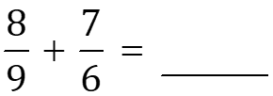
Aprender
Sumar y restar fracciones no relacionadas (2 de 3)
2.
Notes:
[Pida a sus estudiantes que vayan al problema 2].
¿Cómo podemos hallar unidades semejantes para las fracciones del problema 2 sin usar un modelo de área?
[Pida a la clase que use la rutina Pensar-Trabajar en parejas-Compartir para analizar si contarían salteado primero de 9 en 9 o primero de 6 en 6 y por qué].
[Pida a la clase que complete los problemas 2 y 3 en parejas. Anime a las parejas a contar salteado usando diferentes denominadores y, luego, a comparar para ver si uno de los números fue más eficiente que el otro para hallar unidades semejantes].

Slide 13
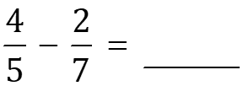
Aprender
Sumar y restar fracciones no relacionadas (3 de 3)
3.
Notes:
[Pida a la clase que complete los problemas 2 y 3 en parejas. Anime a las parejas a contar salteado usando diferentes denominadores y, luego, a comparar para ver si uno de los números fue más eficiente que el otro para hallar unidades semejantes].

Slide 14
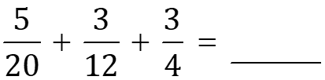
Aprender
Sumar más de dos fracciones (1 de 3)
4.
Notes:
[Pida a sus estudiantes que vayan al problema 4. Pregúnteles en qué se diferencia el problema 4 de otros problemas de fracciones que han visto. Obtenga las siguientes observaciones por parte de la clase:
El problema tiene tres sumandos.
El problema incluye tres unidades diferentes].
[Pida a la clase que complete el problema 4 en parejas. Recorra el salón de clases para identificar estudiantes que hallen la suma de diferentes maneras].
[Pida a sus estudiantes que compartan su trabajo con la clase o que usen el ejemplo de trabajo proporcionado en la edición para la enseñanza si es necesario].
[Considere hacer las siguientes preguntas para promover el estándar MP5:
• ¿Qué tipo de estrategia puede ser útil para resolver este problema?
• ¿Cómo puede servirles usar el conteo salteado para hallar unidades semejantes?]

Slide 15
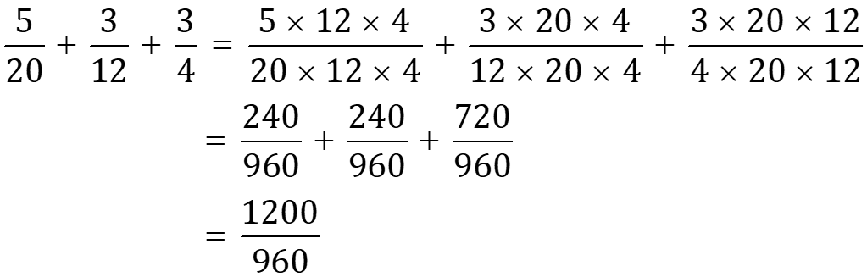
Aprender
Sumar más de dos fracciones (2 de 3)
Notes:
[Muestre la suma que usa 960 como denominador común].
[Invite a la clase a usar la rutina Pensar-Trabajar en parejas-Compartir para analizar si hallar el producto de los denominadores, 20 × 12 × 4, es una manera eficiente de hallar unidades semejantes, y por qué].
Multiplicar los denominadores para hallar unidades semejantes no siempre es la forma más eficiente de hallar unidades semejantes para sumar y restar fracciones. Cuando razonamos con flexibilidad acerca de los números en las fracciones, podemos hacer que la suma y la resta sean más manejables.

Slide 16
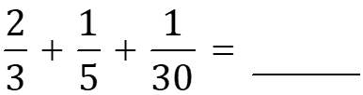
Aprender
Sumar más de dos fracciones (3 de 3)
5.
Notes:
[Pida a sus estudiantes que completen el problema 5].
La suma que hallaron para el problema 5 representa la solución que Ahmes brindó para poder compartir 9 barras de pan entre 10 personas. No sabíamos con seguridad si su solución resultaría en la división en partes iguales que esperábamos, que era que cada persona recibe de barra de $\frac{9}{10}$ pan. ¿La solución de Ahmes es correcta? ¿Cómo lo saben?

Slide 17
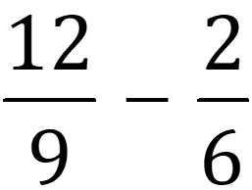
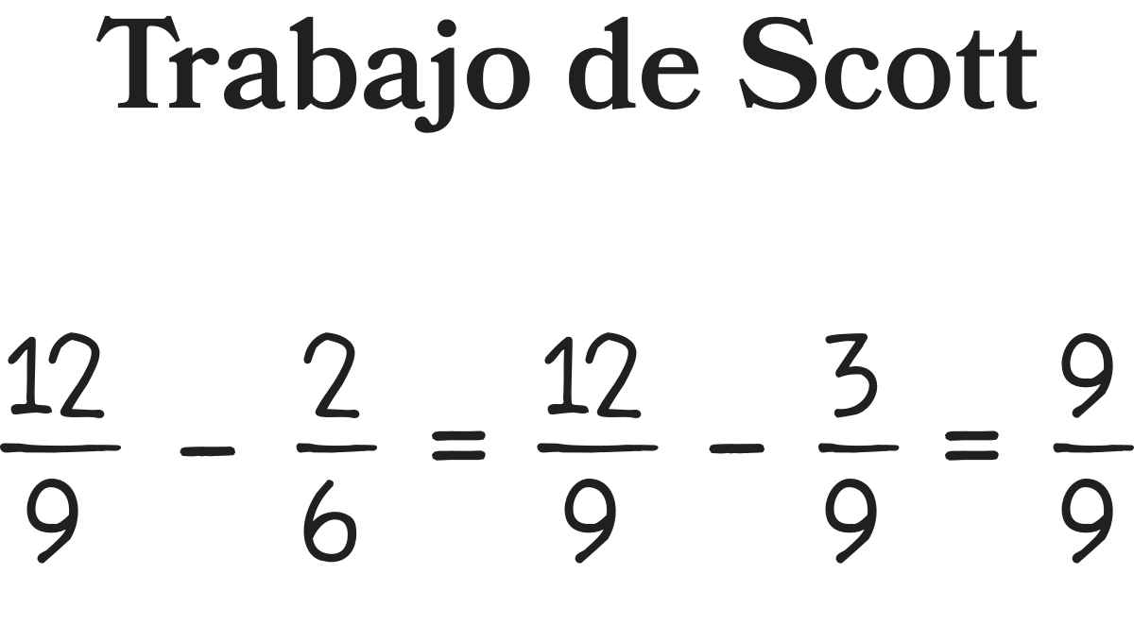
Aprender
Usar fracciones equivalentes para hallar unidades semejantes
La animación comienza aquí; presione la barra de espacio para ver la respuesta.
La animación termina aquí.
Notes:
[Muestre la expresión: $\frac{12}{9}−\frac{2}{6}$].
[Invite a la clase a usar la rutina Pensar-Trabajar en parejas-Compartir para analizar qué unidad usarían para formar unidades semejantes y por qué].
[Muestre la imagen del trabajo de Scott].
[Pida a la clase que analice el trabajo de Scott. Guíe una conversación acerca de la estrategia de Scott utilizando la rutina Cinco preguntas estructuradas].
[Observar y preguntarse]
¿Qué observan sobre el trabajo de Scott? ¿Qué se preguntan a partir de esas observaciones?
[Organizar]
¿Qué pasos siguió Scott?
[Mostrar]
Enfoquémonos en por qué piensa Scott que $\frac{2}{6}$ y $\frac{3}{9}$ son fracciones equivalentes. ¿Dónde ven el razonamiento flexible en el trabajo de Scott?
[Sintetizar]
¿Cómo se vería el trabajo de Scott si hubiera multiplicado 9 y 6 para hallar un denominador común?
¿Qué diferencia hace el razonamiento flexible en el trabajo de Scott?
[Comprender]
¿Por qué es útil razonar con flexibilidad acerca de las unidades semejantes al sumar y restar fracciones?
[Escriba la expresión $\frac{8}{10}$+ $\frac{2}{4}$ ].
[Pida a la clase que use la rutina Pensar-Trabajar en parejas-Compartir para analizar si se puede usar la estrategia de Scott para hallar la suma].

Slide 18
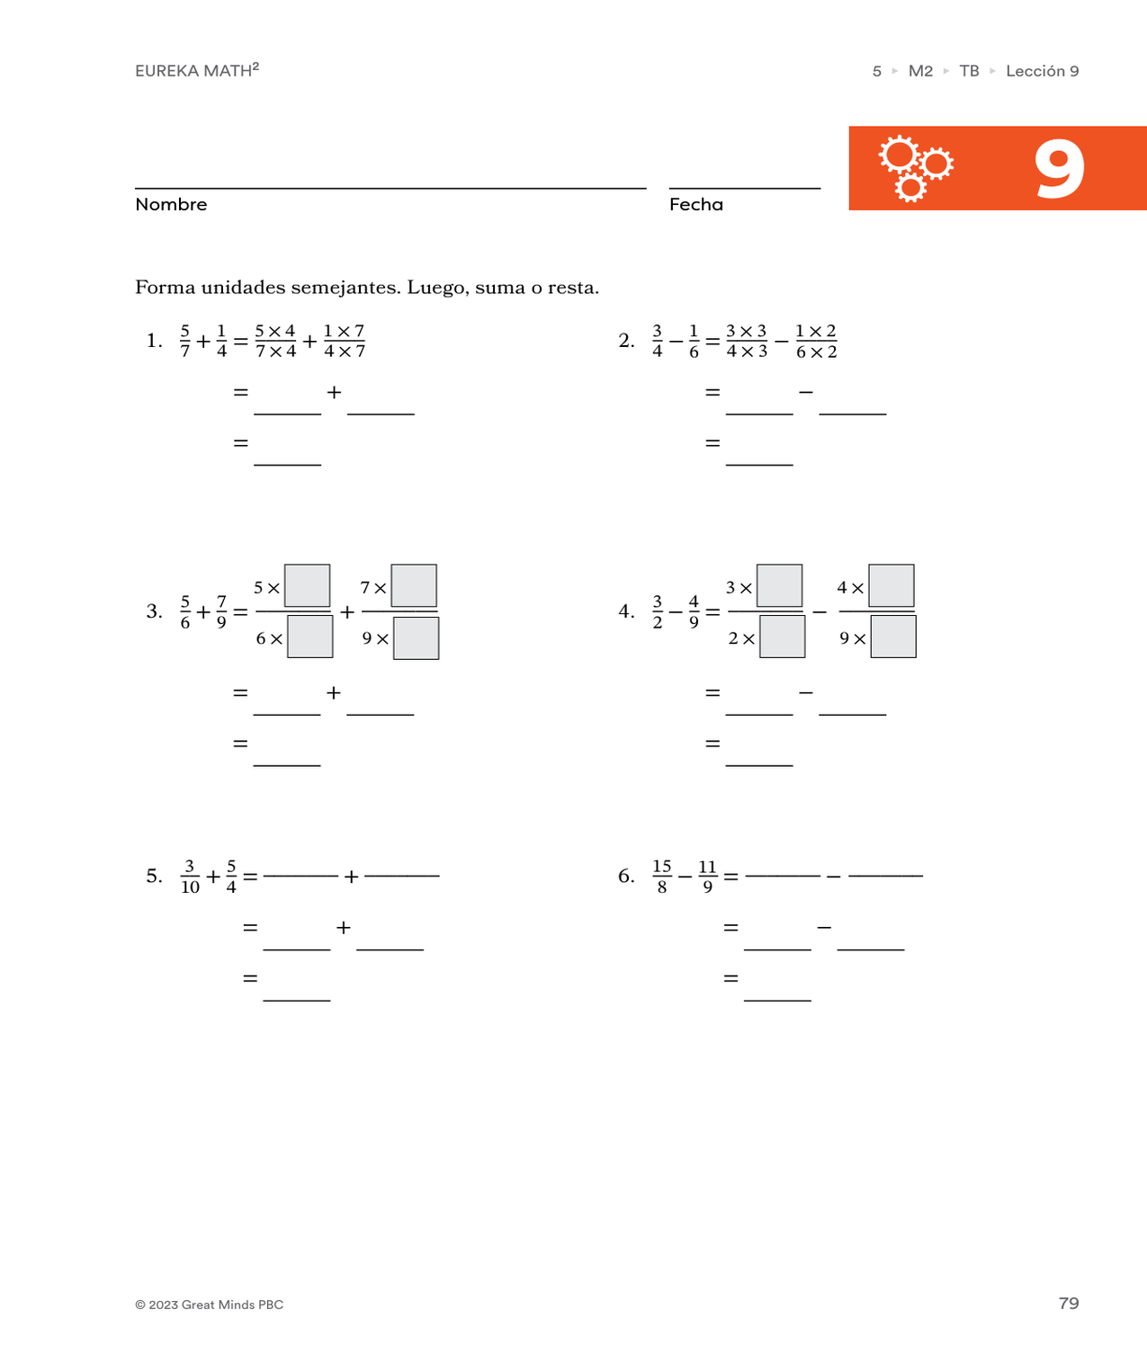
Aprender
Grupo de problemas (1 de 4)
Notes:
[Para mostrar una versión de tamaño completo de esta imagen, acceda al PDF en la plataforma digital].
[Diferencie el grupo de problemas seleccionando problemas que cada estudiante pueda terminar de forma independiente dentro del tiempo dado. Los problemas están organizados de simples a complejos].

Slide 19
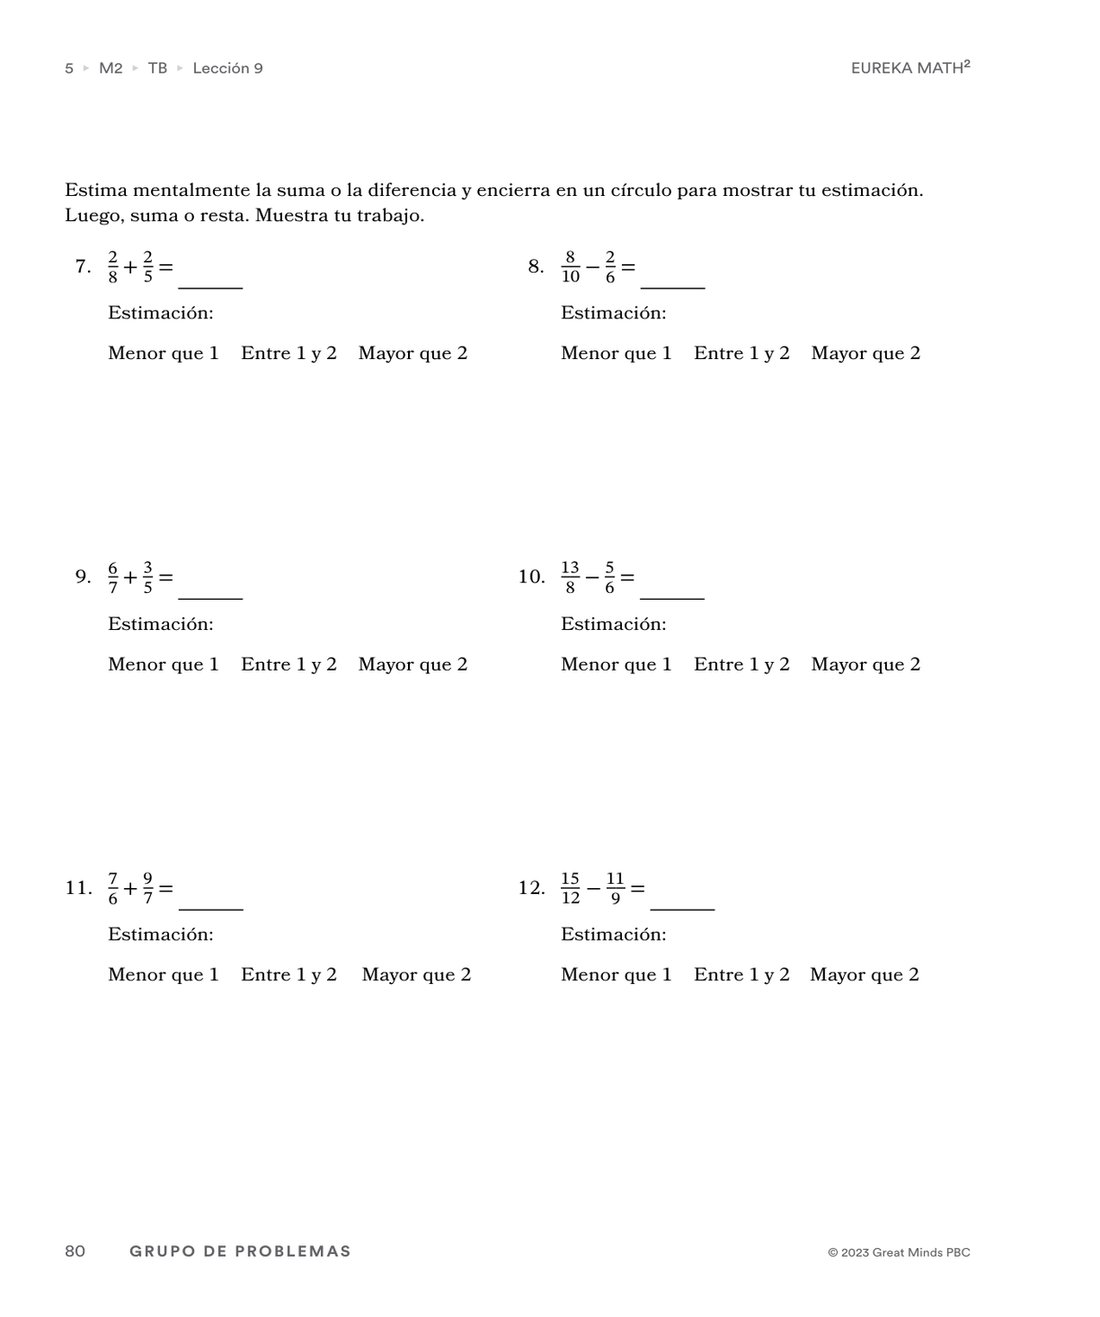
Aprender
Grupo de problemas (2 de 4)
Notes:
[Para mostrar una versión de tamaño completo de esta imagen, acceda al PDF en la plataforma digital].
[Diferencie el grupo de problemas seleccionando problemas que cada estudiante pueda terminar de forma independiente dentro del tiempo dado. Los problemas están organizados de simples a complejos].

Slide 20
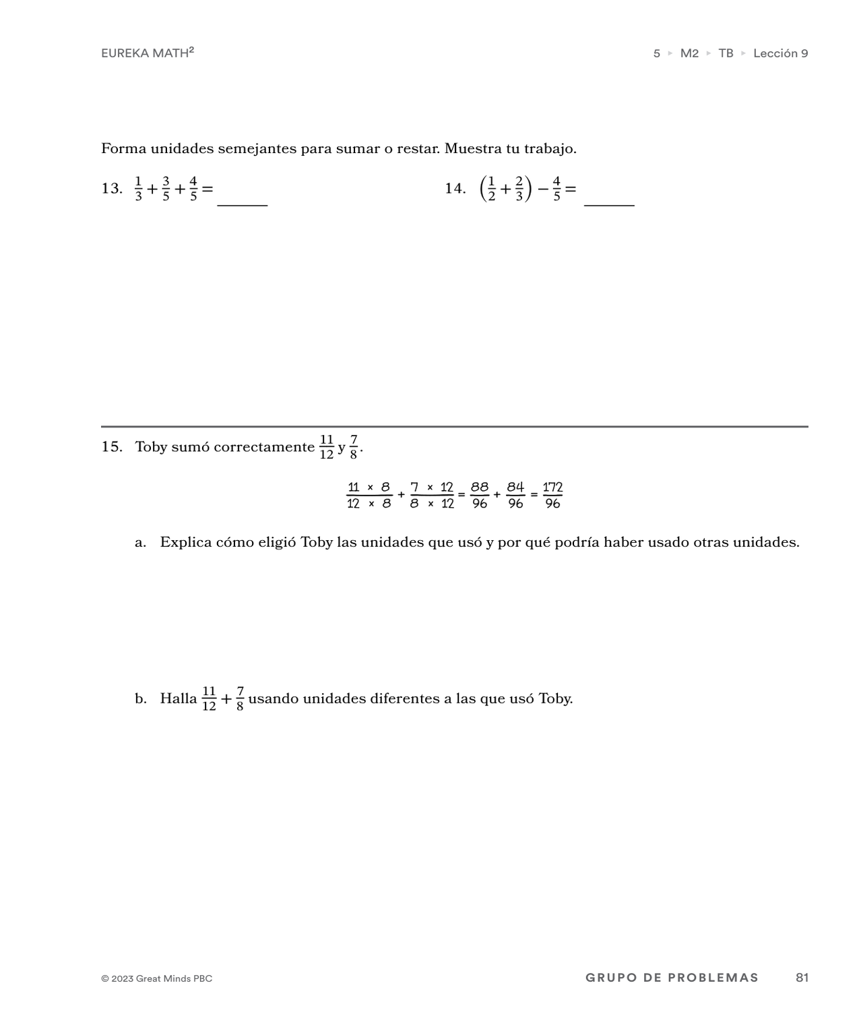
Aprender
Grupo de problemas (3 de 4)
Notes:
[Para mostrar una versión de tamaño completo de esta imagen, acceda al PDF en la plataforma digital].
[Diferencie el grupo de problemas seleccionando problemas que cada estudiante pueda terminar de forma independiente dentro del tiempo dado. Los problemas están organizados de simples a complejos].

Slide 21
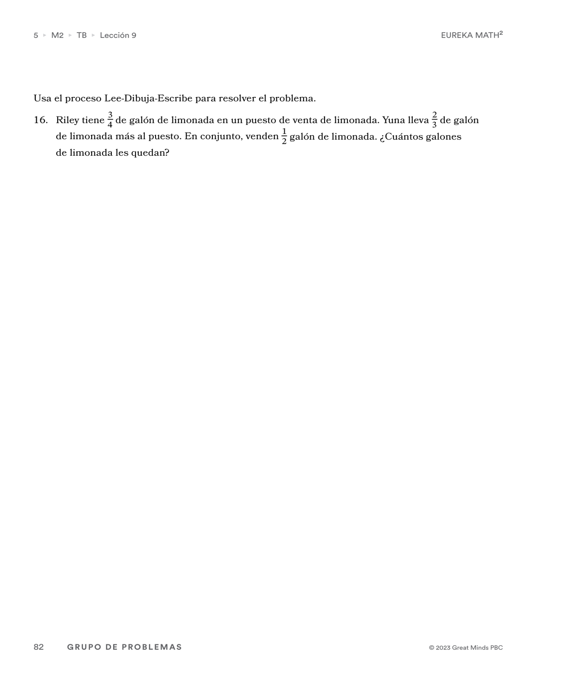
Aprender
Grupo de problemas (4 de 4)
Notes:
[Para mostrar una versión de tamaño completo de esta imagen, acceda al PDF en la plataforma digital].
[Diferencie el grupo de problemas seleccionando problemas que cada estudiante pueda terminar de forma independiente dentro del tiempo dado. Los problemas están organizados de simples a complejos].

Slide 22
Aprender
Reflexión final
¿Qué eligieron como denominador común para las fracciones en el problema 7?
¿Cómo es posible usar veinteavos como la unidad semejante?
¿Cómo les ayuda pensar en los denominadores de las fracciones para formar unidades semejantes? Den un ejemplo.
Notes:
[Reúna a la clase y pídales que tengan a mano su Grupo de problemas. Guíe una conversación de toda la clase acerca de la suma y resta de fracciones con unidades no relacionadas usando los siguientes planteamientos. Anime a sus estudiantes a reformular o complementar las respuestas de sus pares].
[Pida a sus estudiantes que vayan al problema 7 del Grupo de problemas].
¿Qué eligieron como denominador común para las fracciones en el problema 7?
¿Cómo es posible usar veinteavos como la unidad semejante?
¿Cómo les ayuda pensar en los denominadores de las fracciones para formar unidades semejantes? Den un ejemplo.
[Invite a la clase a que se reúna y converse en parejas acerca de cómo pueden usar lo que saben sobre los números enteros como ayuda para sumar y restar fracciones].

Slide 23
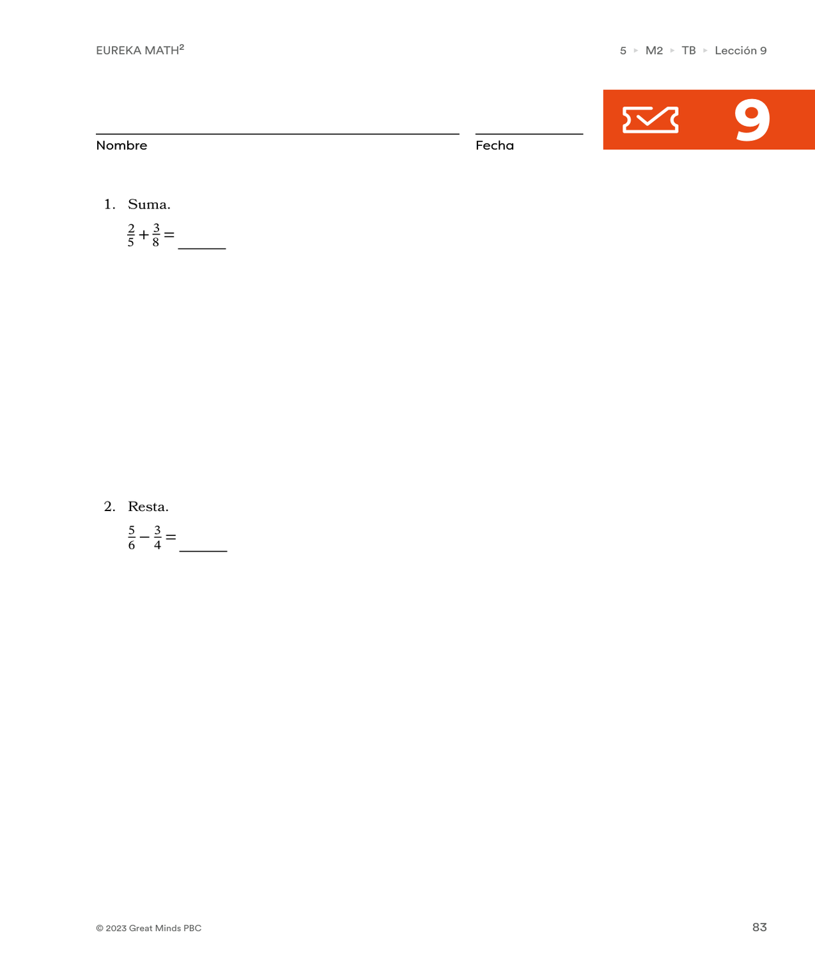
Concluir
Boleto de salida
Notes:
[Para mostrar una versión de tamaño completo de esta imagen, acceda al PDF en la plataforma digital].
[Proporcione hasta 5 minutos para que cada estudiante complete el Boleto de salida. Es posible recopilar datos formativos incluso si hay estudiantes que no completan todos los problemas].

